Slide 1
윈도우 프로그래밍
및 실습
제 7 장 컨트롤
동의대학교 게임공학과
서진석 (jsseo@deu.ac.kr)
http://hyomin.deu.ac.kr/~jsseo/courses/spring06/api
2006년 4월 5일

Slide 2
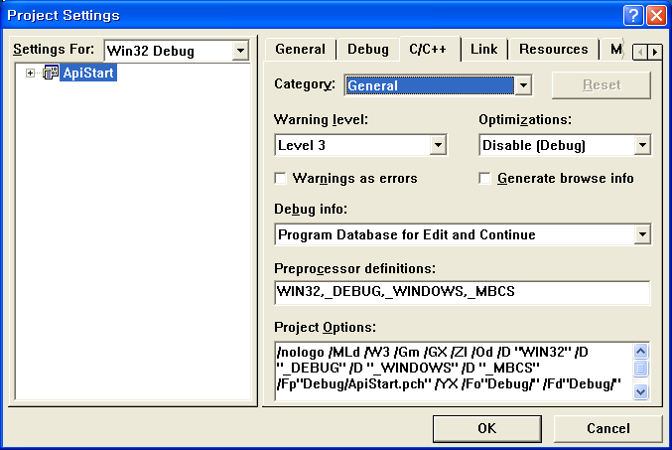
컨트롤의 정의
사용자와의 인터페이스(interface)
사용자로부터 명령과 입력을 받음
출력 결과를 보여줌

Slide 3
컨트롤의 정의
일종의 윈도우 (다른 윈도우의 차일드 윈도우)
일반적인 윈도우
  WNDCLASS 형의 구조체를 정의하고 RegisterClass 함수를 사용하여 등록한 후 CreateWindow 함수를 호출
콘트롤 윈도우
  윈도우 클래스가 운영체제에 의해 미리 등록되어 있음
  CreateWindow 함수의 첫 번째 인수로 클래스 이름만 주면 해당 컨트롤을 생성
컨트롤의 종류
  button, static, scrollbar, edit, listbox, combobox, OCX …

Slide 4
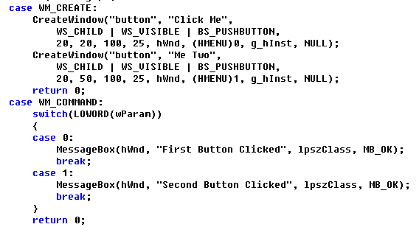
버튼 (Button)
MyButton 프로젝트 생성

Slide 5
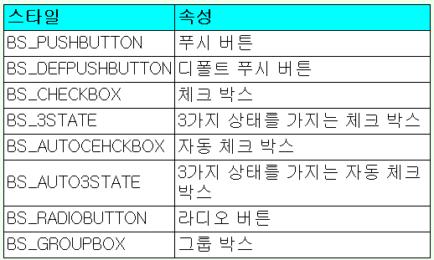
버튼 (Button) - 인수들
인수 1 “button”: 윈도우 클래스, 미리 만들어짐
인수 2 “Click Me”: 윈도우 타이틀, 캡션, 혹은 NULL
인수 3 스타일: WS_CHILD, WS_VISIBLE, BS_*

Slide 6
버튼 (Button) - 인수들
인수 4~7 위치 및 크기 (20, 20, 100, 25)
인수 8 부모 윈도우: hWnd
  hWnd 윈도우의 작업영역을 기준으로 표시
  메시지 발생 시 부모윈도우에 전달
  부모 윈도우가 파괴될 때 같이 파괴됨
인수 9
  일반적인 윈도우는 메뉴의 핸들
  차일드 컨트롤은 고유 ID
  한 부모 아래의 컨트롤끼리는 중복되지 않아야 함
  주로 #define으로 매크로 상수를 정의

Slide 7
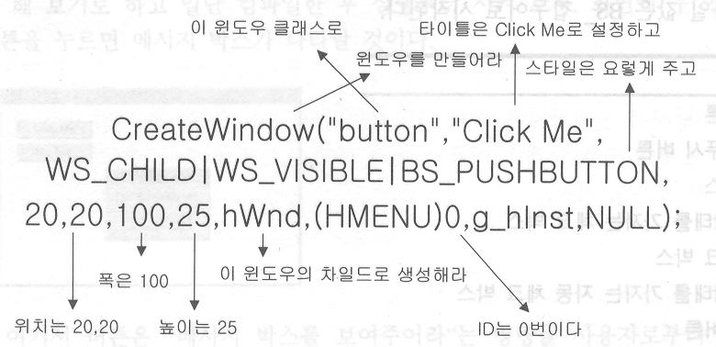
버튼 (Button) - 인수들
인수 10 프로그램 인스턴스: g_hInst
인수 11 NULL
리턴값: 컨트롤 윈도우의 핸들

Slide 8
버튼 (Button) – 부모와의 통신
컨트롤에 무슨 일이 생기면 WM_COMMAND 메시지를 부모 윈도우에 전달
  HIWORD(wParam): 통지(notification) 코드
  LOWORD(wParam): 컨트롤의 ID
  lParam: 컨트롤의 윈도우 핸들

Slide 9
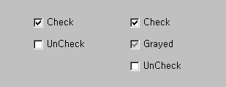
체크 박스(Check Box)
“button” 윈도우 클래스 사용
BS_PUSHBUTTON 스타일 대신 4가지 스타일 사용
  BS_CHECKBOX
  BS_3STATE
  BS_AUTOCHECKBOX
  BS_AUTO3STATE

Slide 10
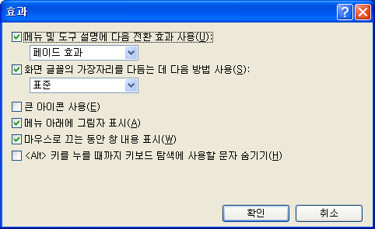
체크 박스(Check Box) - 자동
처리를 나중에 해도 될 때

Slide 11
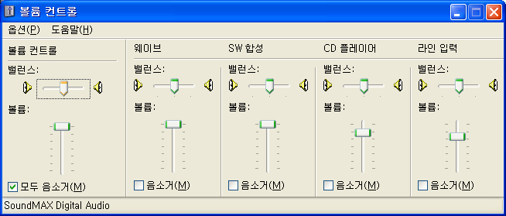
체크 박스(Check Box) - 수동
처리를 즉시 해야 할 때

Slide 12
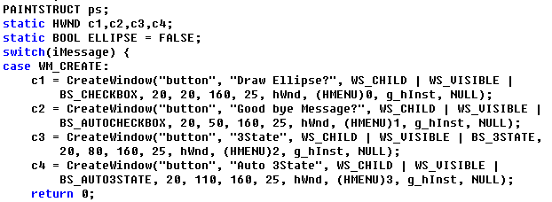
체크 박스(Check Box)
MyCheck 프로젝트 생성
교재 174 페이지

Slide 13
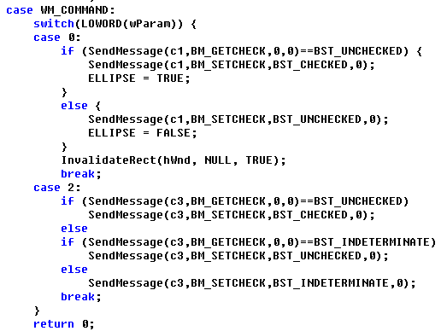
체크 박스(Check Box)

Slide 14
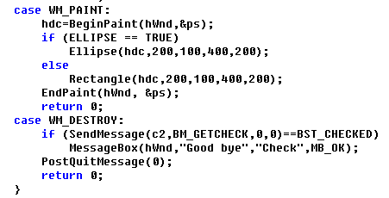
체크 박스(Check Box)

Slide 15
라디오 버튼 (Radio Button)
“button” 윈도우 클래스 사용
BS_PUSHBUTTON 스타일 대신 2가지 스타일 사용
  BS_RADIOBUTTON
  BS_AUTORADIOBUTTON
여러 가지 선택 사항 중 한 가지만 선택할 필요가 있을 때 사용
하나의 선택사항에 대해 여러 개의 라디오 버튼을 그룹으로 형성하여 사용
하나가 선택되면 같은 그룹의 다른 라디오 버튼은 자동으로 선택 해제
첫 번째 라디오 버튼만 WS_GROUP 스타일 지정
BS_GROUPBOX로 라디오 버튼들을 그룹으로 형성

Slide 16
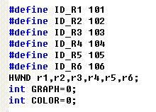
라디오 버튼 (Radio Button)
MyRadio 프로젝트 생성
http://deu.ac.kr/~jsseo/courses/spring06/api/MyRadio.cpp

Slide 17
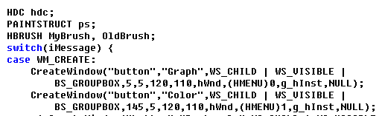
라디오 버튼 (Radio Button)

Slide 18
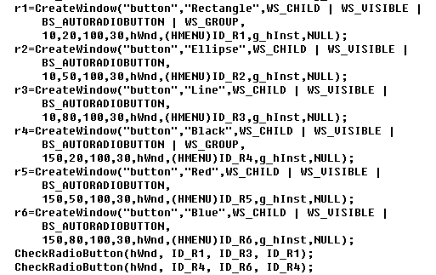
라디오 버튼 (Radio Button)

Slide 19
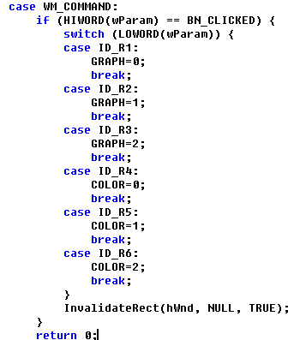
라디오 버튼 (Radio Button)

Slide 20
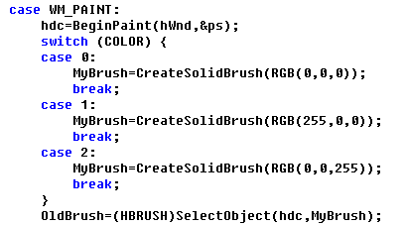
라디오 버튼 (Radio Button)

Slide 21
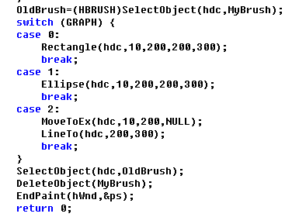
라디오 버튼 (Radio Button)

Slide 22
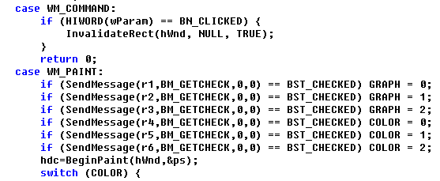
라디오 버튼 (Radio Button)

Slide 23
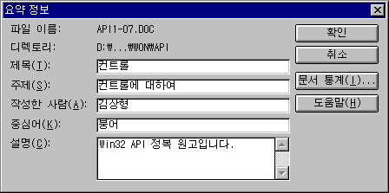
에디트 (Edit)
문자열을 직접 입력 받을 수 있는 컨트롤
“edit” 윈도우 클래스 사용

Slide 24
에디트 - 스타일
스타일 | 설명
ES_AUTOHSCROLL | 수평 스크롤을 지원한다.
ES_AUTOVSCROLL | 여러줄 편집시 수직 스크롤을 지원한다.
ES_LEFT | 왼쪽 정렬한다.
ES_CENTER | 중앙 정렬한다.
ES_RIGHT | 오른쪽 정렬한다.
ES_LOWERCASE | 소문자로 변환하여 표시한다.
ES_UPPERCASE | 대문자로 변환하여 표시한다.
ES_MULTILINE | 여러줄을 편집할 수 있도록 한다.
ES_NOHIDESEL | 포커스를 잃더라도 선택된 영역을 표시한다.
ES_READONLY | 읽기전용으로 만들어 편집을 금지한다.

Slide 25
에디트 – 통지 메시지
메시지 | 설명
EN_CHANGE | 문자열이 변경되었다.
EN_ERRSPACE | 메모리가 부족하다.
EN_HSCROLL | 사용자가 수평 스크롤 바를 클릭하였다.
EN_VSCROLL | 사용자가 수직 스크롤 바를 클릭하였다.
EN_KILLFOCUS | 포커스를 잃었다.
EN_SETFOCUS | 포커스를 얻었다.
EN_MAXTEXT | 지정한 문자열 길이를 초과하였다.
EN_UPDATE | 문자열이 변경되기 직전이다.

Slide 26
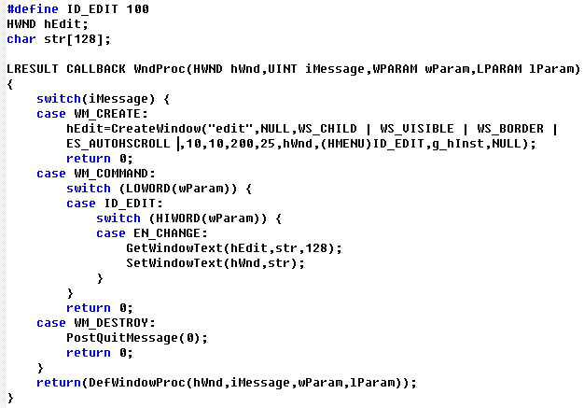
에디트 – MyEdit 프로젝트

Slide 27
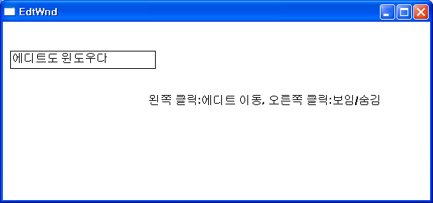
에디트 – EdtWnd 프로젝트
http://hyomin/~jsseo/courses/spring06/api/EdtWnd.cpp

Slide 28
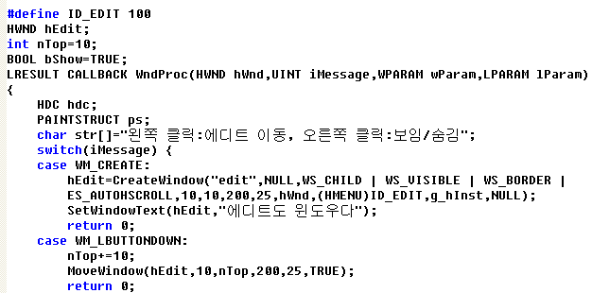
에디트 - EdtWnd 프로젝트

Slide 29
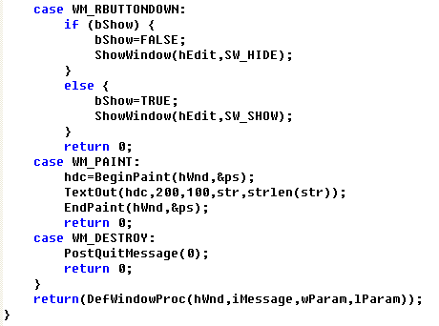
에디트 - EdtWnd 프로젝트

Slide 30
리스트 박스 (List Box)
선택 가능한 여러 개의 항목(문자열) 중 하나(또는 여러 개)를 선택할 수 있는 컨트롤
“listbox” 윈도우 클래스 사용
리스트 박스 스타일
스타일 | 설명
LBS_MULTIPLESEL | 여러개의 항목을 선택할 수 있도록 한다. 이 스타일을 적용하지 않으면 디폴트로 하나만 선택할 수 있다.
LBS_NOTIFY | 사용자가 목록중 하나를 선택했을 때 부모 윈도우로 통지 메시지를 보내도록 한다.
LBS_SORT | 추가된 항목들을 자동 정렬하도록 한다.
LBS_OWNERDRAW | 문자열이 아닌 비트맵이나 그림을 넣을 수 있도록 한다.
LBS_STANDARD | LBS_NOTIFY | LBS_SORT | WS_BORDER

Slide 31
리스트 박스 - 메시지
메시지 | 설명
LB_ADDSTRING | 리스트 박스에 항목을 추가한다. lParam으로 추가하고자 하는 문자열의 번지를 넘겨주면 된다.
LB_DELETESTRING | 항목을 삭제한다. wParam으로 항목의 번호를 넘겨주며 남은 문자열수를 리턴한다.
LB_GETCURSEL | 현재 선택된 항목의 번호(Index)를 조사해준다.
LB_GETTEXT | 지정한 항목의 문자열을 읽는다. wParam에 항목 번호, lParam에 문자열 버퍼의 번지를 넘겨주면 버퍼에 문자열을 채워준다.
LB_GETCOUNT | 항목의 개수를 조사한다.
LB_SETCURSEL | wParam이 지정한 항목을 선택하도록 한다.

Slide 32
리스트 박스 – 통지 메시지
메시지 | 설명
LBN_DBLCLK | 리스트 박스를 더블클릭하였다.
LBN_ERRSPACE | 메모리가 부족하다.
LBN_KILLFOCUS | 키보드 포커스를 잃었다.
LBN_SELCANCEL | 사용자가 선택을 취소하였다.
LBN_SELCHANGE | 사용자에 의해 선택이 변경되었다.
LBN_SETFOCUS | 키보드 포커스를 얻었다.

Slide 33
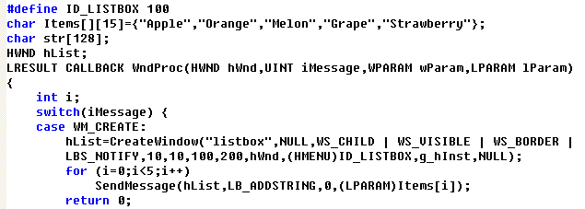
리스트 박스 – MyListBox 프로젝트
http://hyomin/~jsseo/courses/spring06/api/ListBox.cpp

Slide 34
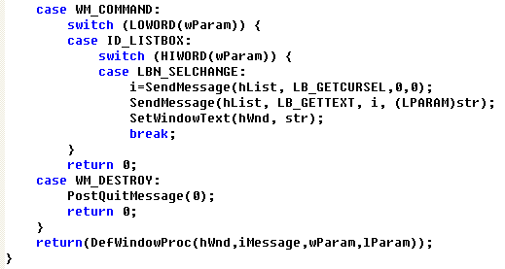
리스트 박스 – MyListBox 프로젝트

Slide 35
콤보 박스
에디트 + 리스트 박스
원하는 항목이 없을 경우 에디트에 직접 입력
필요한 경우만 목록을 보여줌
“combobox” 윈도우 클래스 사용
콤보 박스 스타일
스타일 | 설명
CBS_SIMPLE | 에디트만 가진다.
CBS_DROPDOWN | 에디트와 리스트 박스를 가진다.
CBS_DROPDOWNLIST | 리스트 박스만 가지며 에디트에 항목을 입력할 수는 없다.

Slide 36
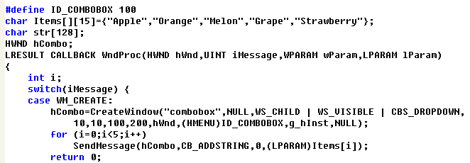
콤보 박스 – MyComboBox 프로젝트

Slide 37
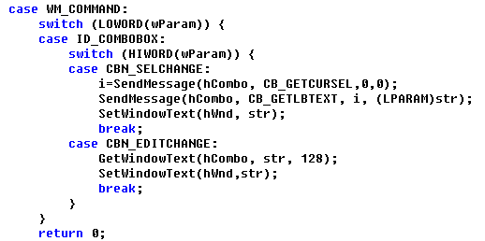
콤보 박스 – MyComboBox 프로젝트

Slide 38
스크롤 바 (Scroll Bar)
“scrollbar” 윈도우 클래스 사용
스타일: SBS_HORZ, SBS_VERT
범위 지정
  BOOL SetScrollRange(HWND hWnd, int nBar, int nMinPos, int nMaxPos, BOOL bRedraw);
현재 위치값 지정
  Int SetScrollPos(HWND hWnd, int nBar, int nPos, BOOL bRedraw);

Slide 39
스크롤 바 - 메시지
통지 메시지를 보내지 않음
WM_HSCROLL, WM_VSCROLL
LOWORD(wParam)
  스크롤바의 어디를 눌렀는가?
HIWORD(wParam)
  현재 위치
lParam
  스크롤 바의 윈도우 핸들

Slide 40
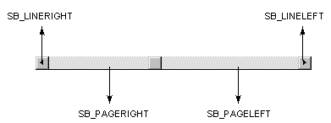
스크롤 바 - 메시지
LOWORD(wParam)
  SB_LINELEFT(SB_LINEUP)
  SB_LINERIGHT(SB_LINEDOWN)
  SB_PAGELEFT(SB_PAGEUP)
  SB_PAGERIGHT(SB_PAGEDOWN)
  SB_THUMBPOSITION
  SB_THUMBTRACK

Slide 41
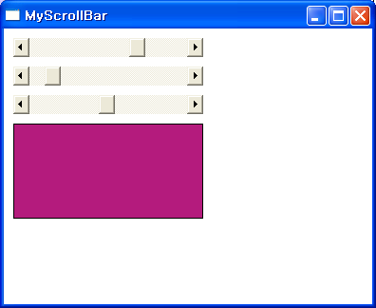
스크롤 바 – MyScrollBar 프로젝트
http://hyomin/~jsseo/courses/spring06/api/ScrollBar.cpp

Slide 42
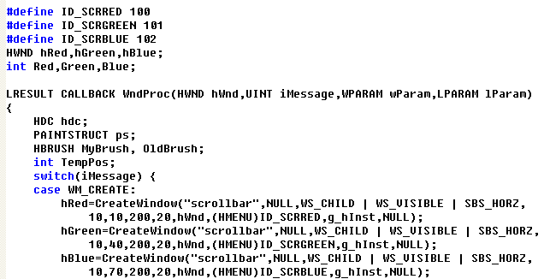
스크롤 바 – MyScrollBar 프로젝트

Slide 43
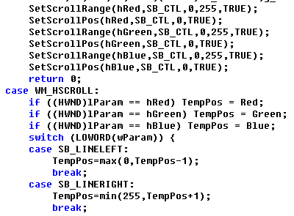
스크롤 바 – MyScrollBar 프로젝트

Slide 44
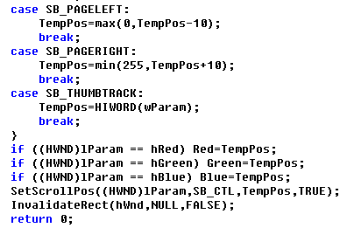
스크롤 바 – MyScrollBar 프로젝트

Slide 45
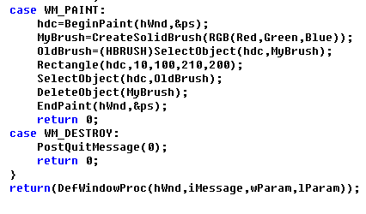
스크롤 바 – MyScrollBar 프로젝트

Slide 46
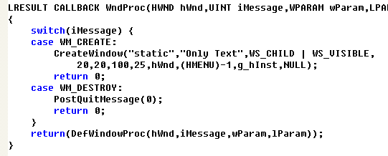
스태틱 (Static)
가장 간단한 컨트롤
문자열을 보여주는 기능
“static” 윈도우 클래스 사용

